Slide 1
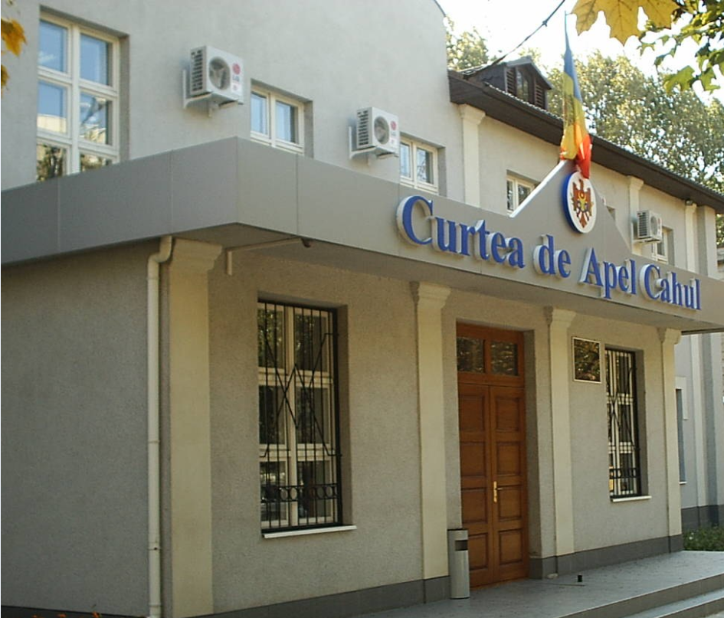
Rezultate de succes ÎN ANUL 2022

Slide 2
În scopul realizării obiectivelor ce vizează sporirea gradului de transparență și a încrederii în justiție stabilite în programul de dezvoltare strategică a Curții de Apel Cahul pentru anii 2022-2025 și conform planului de activitate pentru anul 2022 au fost realizate mai multe acțiuni, printre care:
Crearea Centrului de informare
Ziua Ușilor Deschise” organizată cu prilejul Zilei Europene a Justiției Civile
Sondaj privind evaluarea gradului de satisfacție al justițiabililor privind activitatea Curții de Apel Cahul
Sondaj în Programul Integrat de Gestionarea a Dosarelor pentru indicatorul de performanță – 1.15. Angajamentul personalului instanței

Slide 3
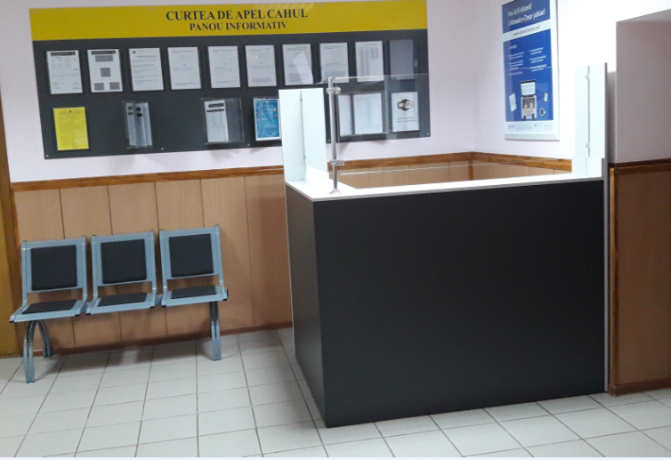
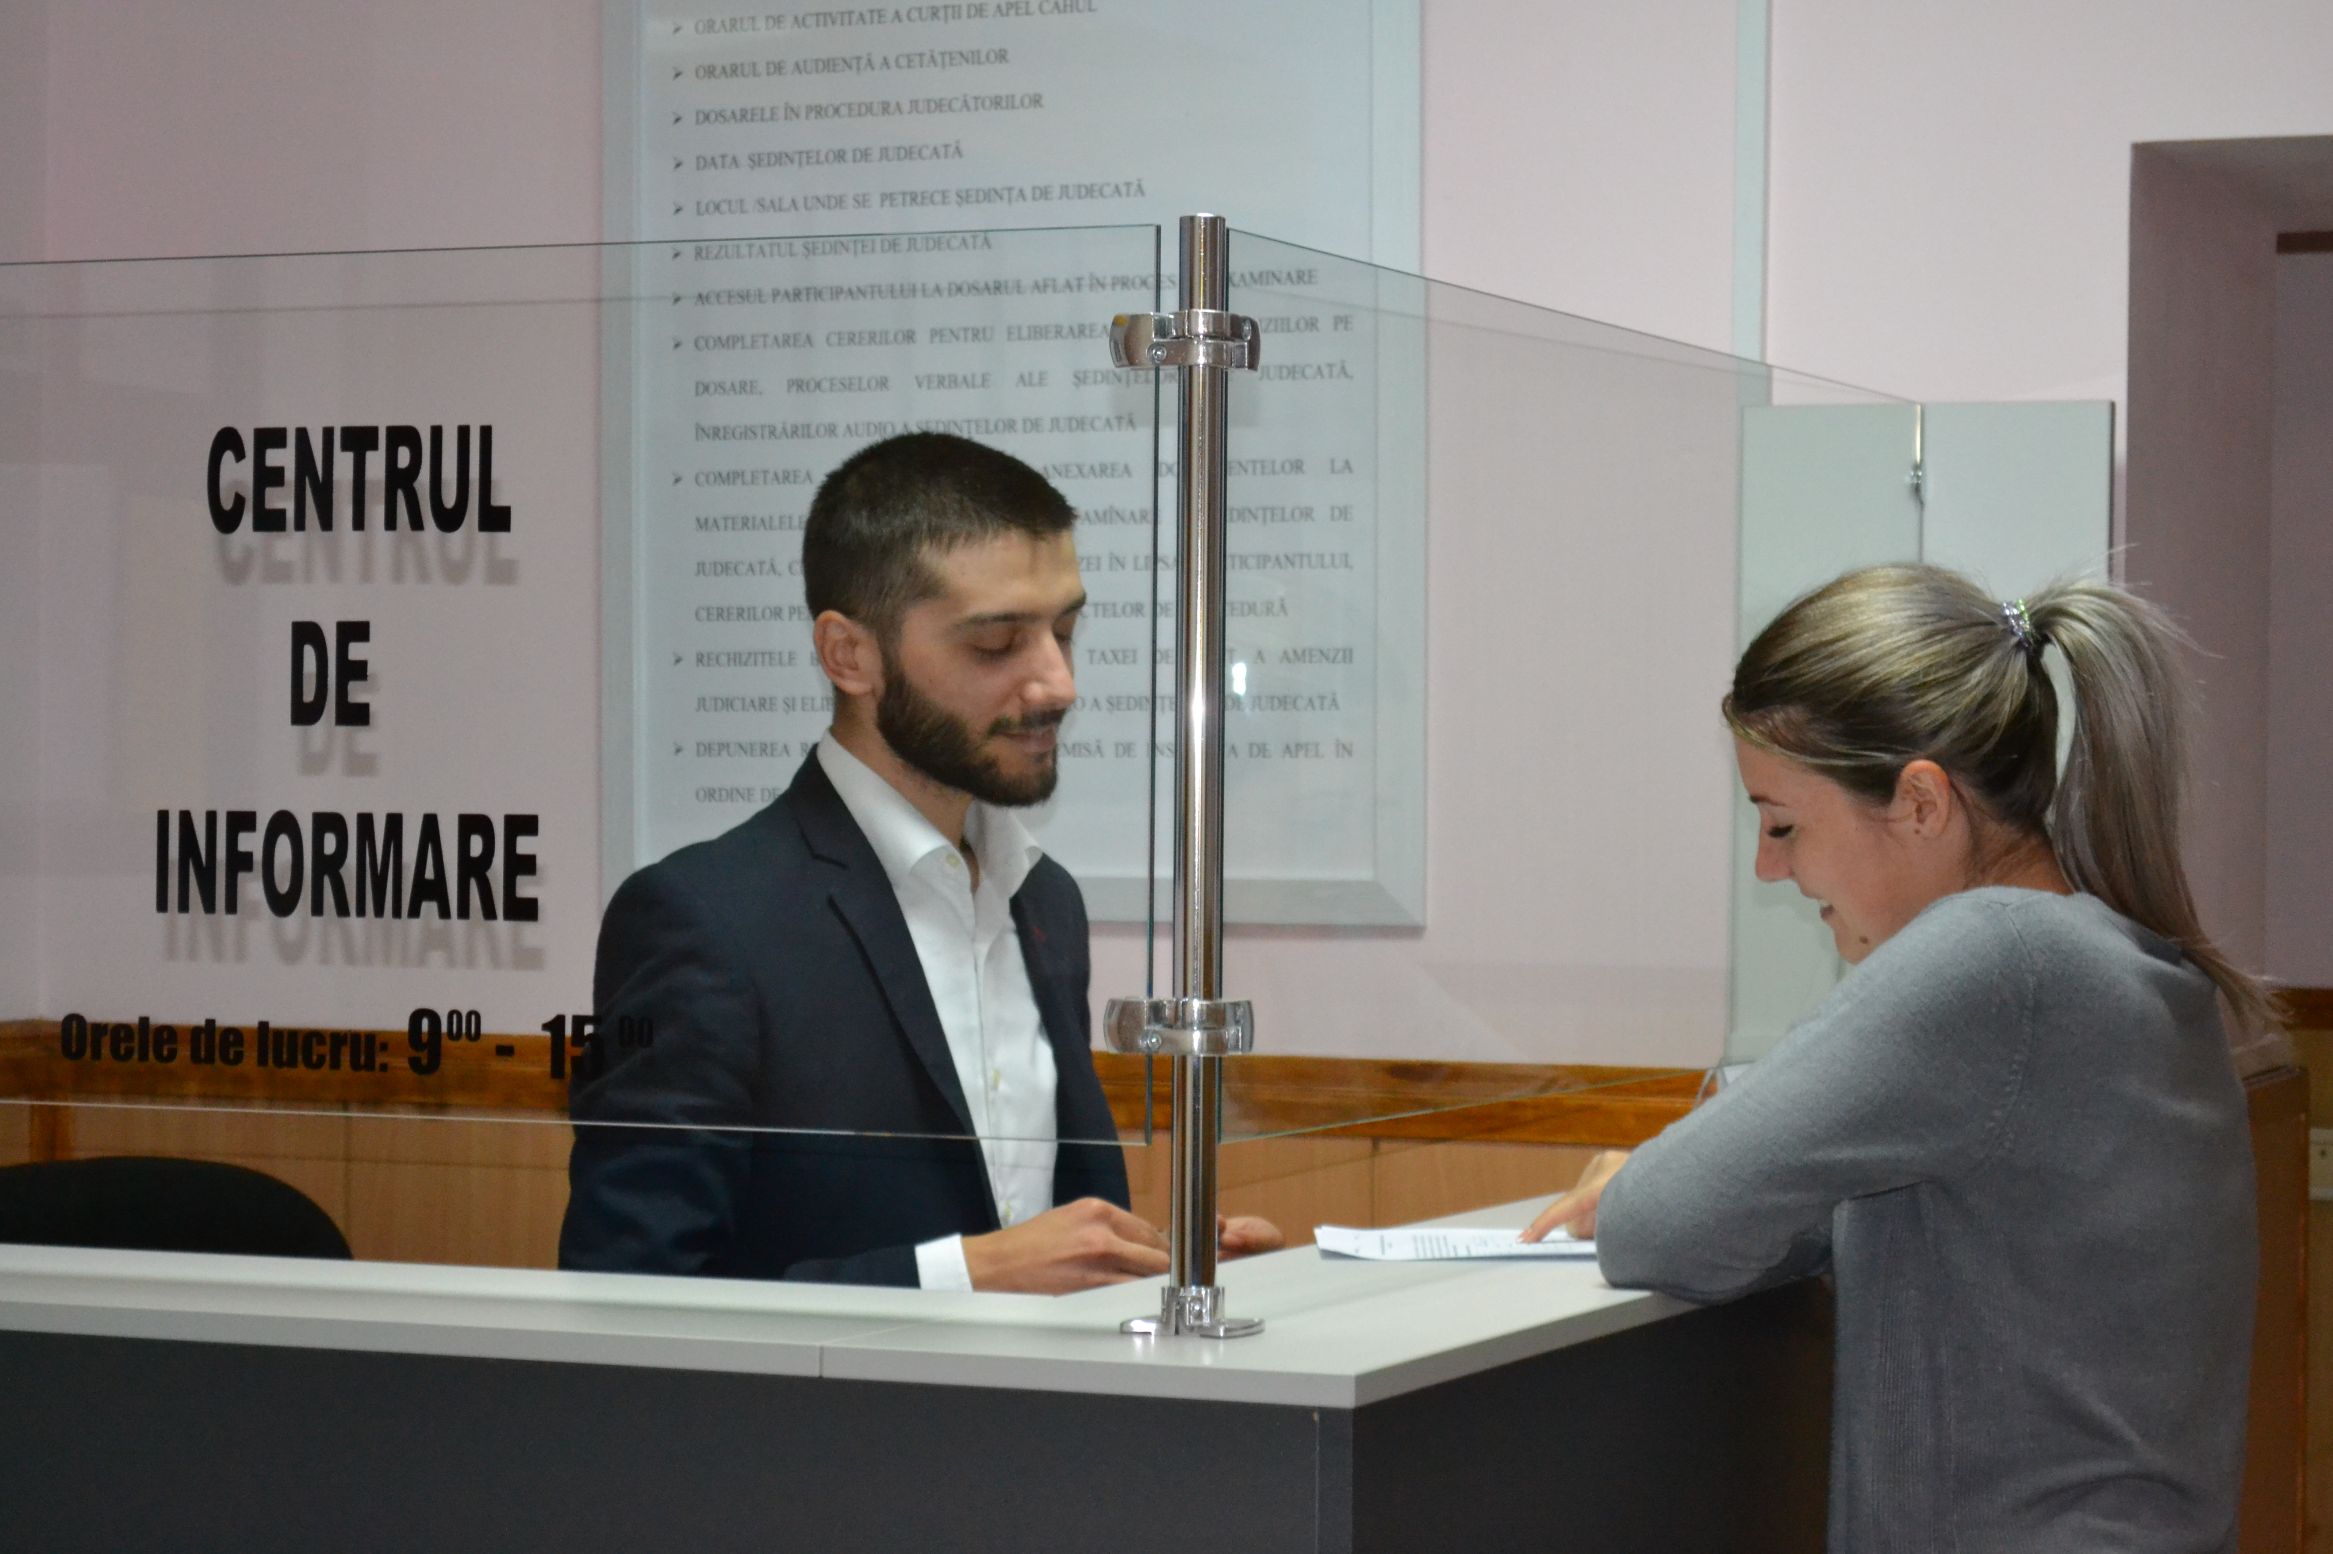
În scopul realizării obiectivelor ce vizează gradul de transparență și a încrederii în justiție stabilite în programul de dezvoltare strategică a Curții de Apel Cahul 2022-2025, în anul 2022 a fost instituit centrul de informare în cadrul Curții de Apel Cahul.
Centrul de informare pentru comoditatea justițiabililor este amplasat la etajul I .
Funcționarea Centrului de informare este asigurată de către specialiștii subdiviziunilor din cadrul instanței.
Centrul de informare

Slide 4
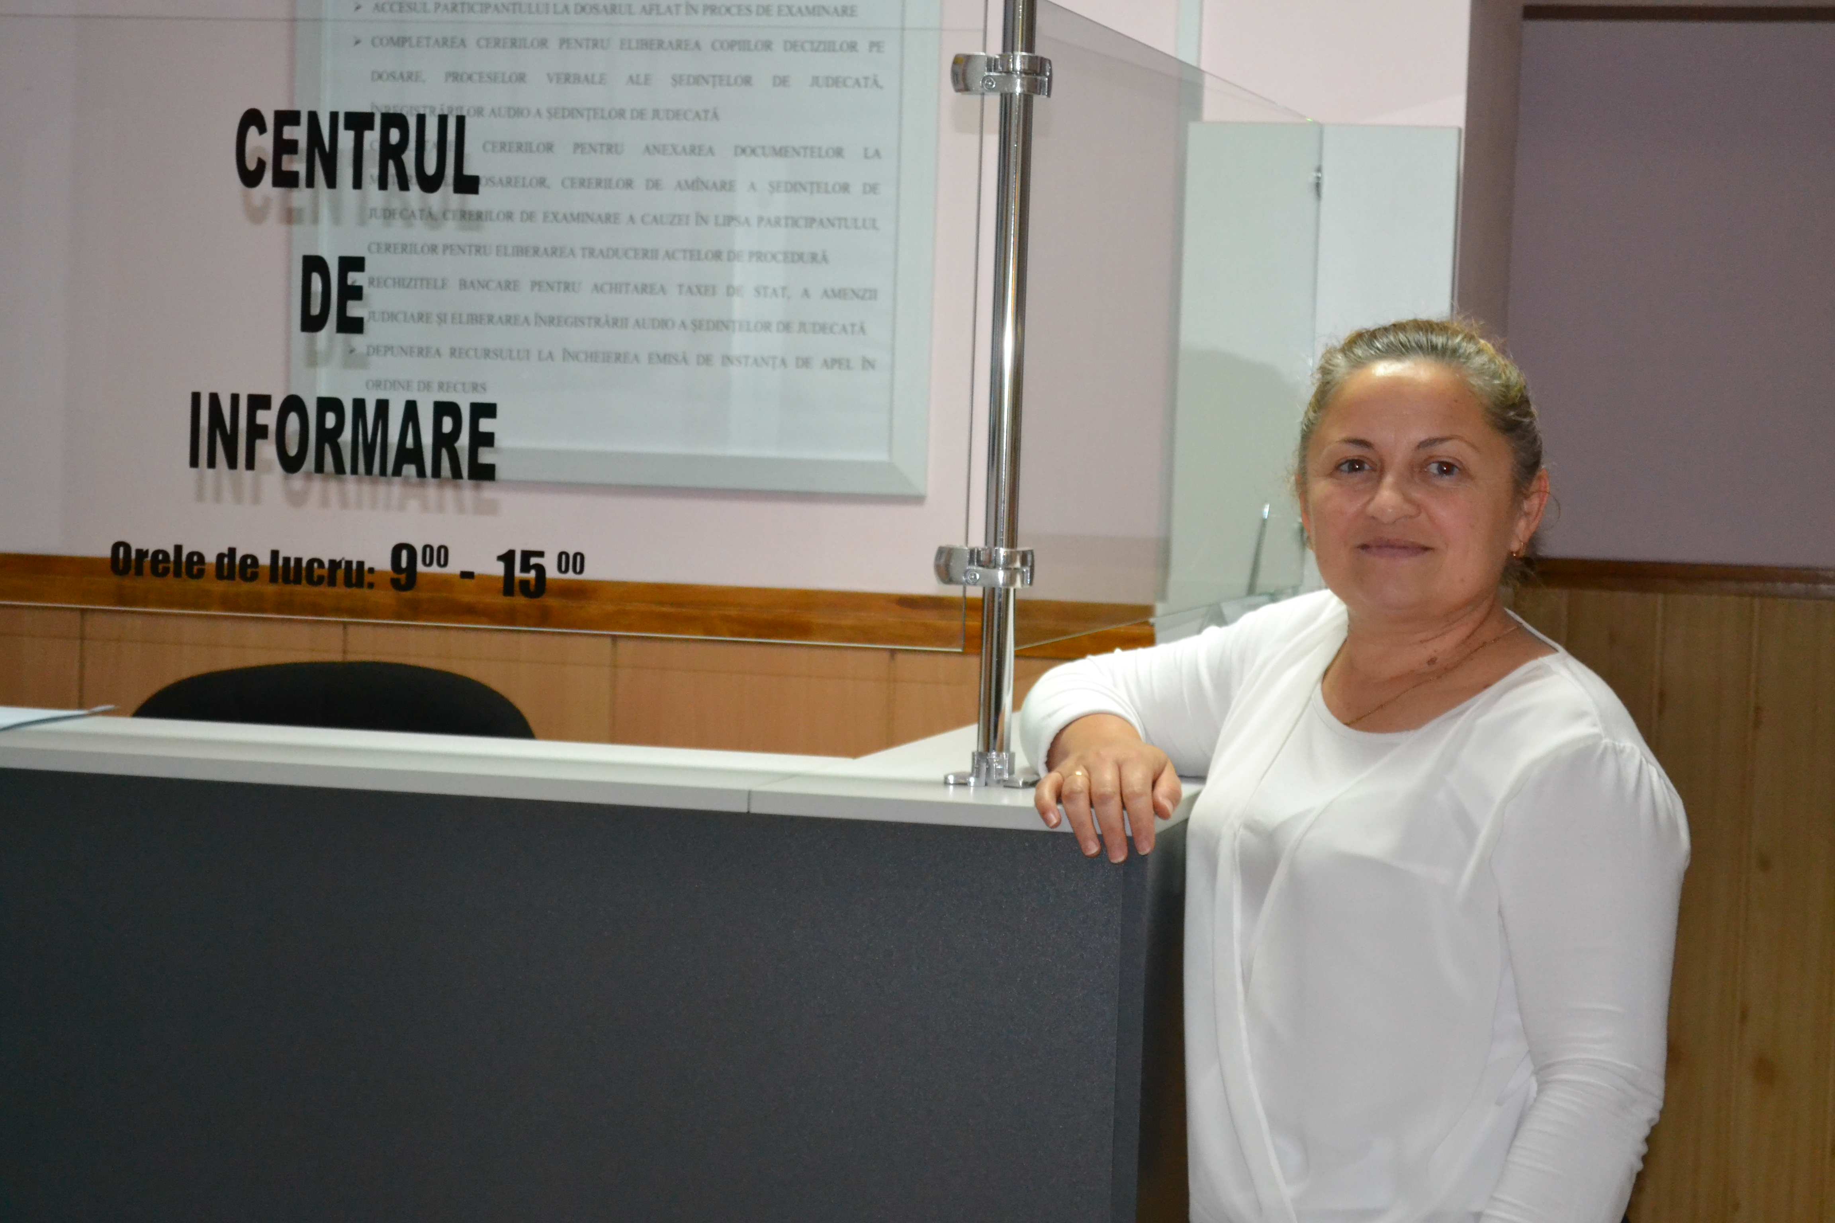
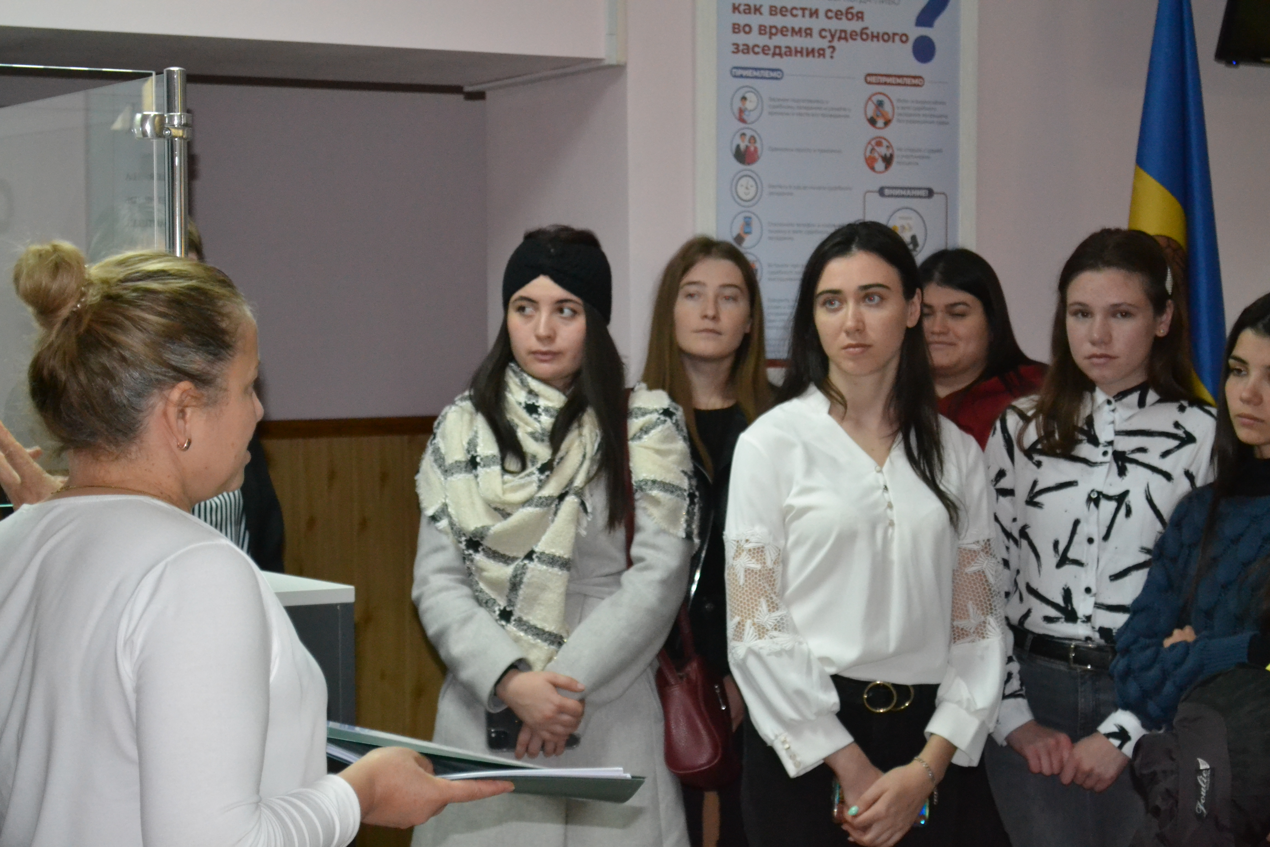
Centrul de informare oferă informații utile justițiabililor privind: orarul de activitate și audiență; ghidează participanții prezenți pentru participare la ședințele de judecată conform orarului stabilit; informează solicitanții care se adresează privind rezultatul ședinței de judecată; anunță asistentul judiciar privind solicitarea accesului la dosarul aflat în proces de examinare participanților la proces și avocaților; explică modalitatea eliberării copiilor deciziilor pe dosare, copiile proceselor-verbale ale ședințelor de judecată, copiile de pe înregistrările audio a ședințelor de judecată; prezintă rechizitele bancare pentru achitarea taxei de stat, a amenzii judiciare și eliberarea înregistrării audio a ședințelor de judecată; ghidează persoanele unde să depună recursul la încheierea emisă de instanța de apel în ordine de recurs.
Importanța Centrului de informare este apreciată îndeosebi prin faptul că la Centru activează specialiști instruiți în acest sens, iar justițiabilul primește informația necesară în termeni restrânși sau este îndrumat în caz de necesitate către subdiviziunile responsabile.
Totodată, Secția evidență și documentare procesuală (cancelaria) nu este atît de aglomerată, iar specialiștii acestei subdiviziuni sunt mai puțin sustrași pe parcursul zilei de vizitele justițiabililor, aceștea reușind să realizeze procesele lor de lucru efectiv și calitativ.

Slide 5
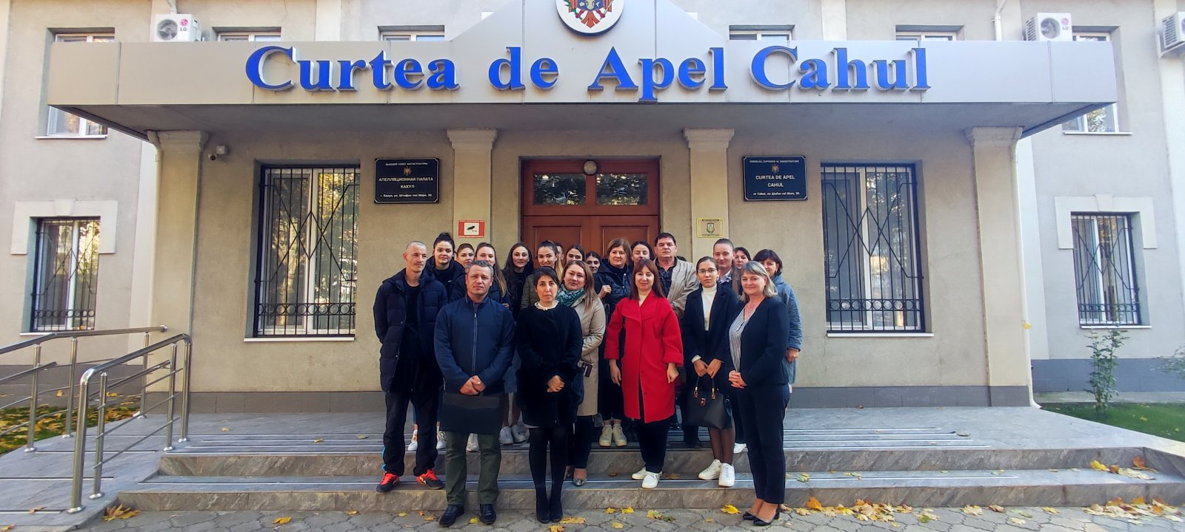
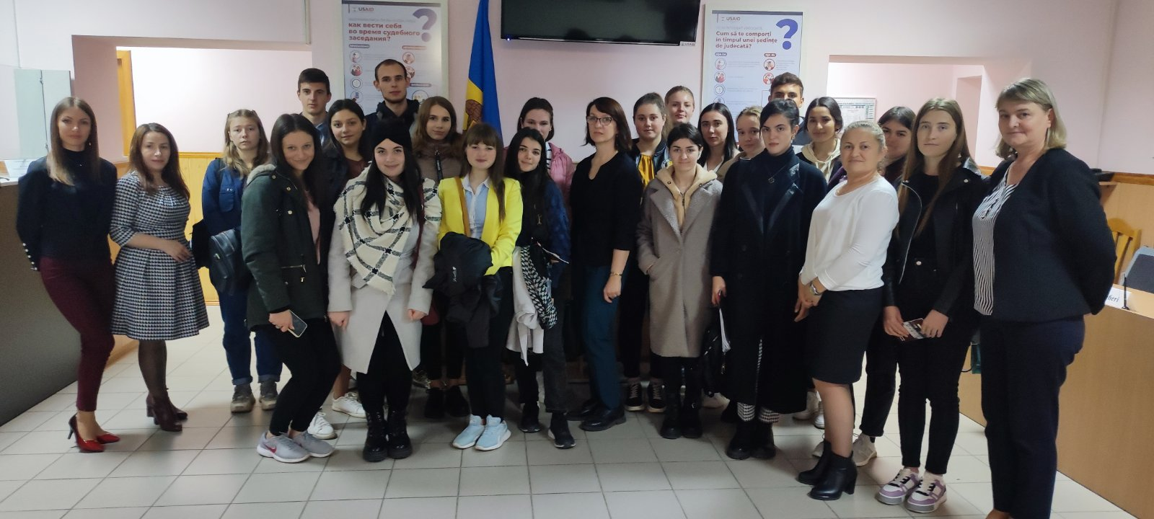
Ziua Ușilor Deschise
Cu prilejul celebrării Zilei Europene a Justiției Civile, Curtea de Apel Cahul petrece, Ziua Ușilor Deschise.
Scopul acestui eveniment urmărește apropierea justiției civile de cetățeni, precum și extinderea sferei de înțelegere a actului de justiție, de a aduce la cunoștință specificul activității instanței, condițiile de muncă a angajaților instanței de judecată și tehnologiile moderne electronice - comunicaționale, utilizate în procedura judiciară.
Cu această ocazie Curtea de Apel Cahul este vizitată de către studenții a Colegiului Industrial-Pedagogic „I. Hașdeu”, studenții a Universității de Stat „B. P. Hașdeu” și liceeni din orașul Cahul .

Slide 6
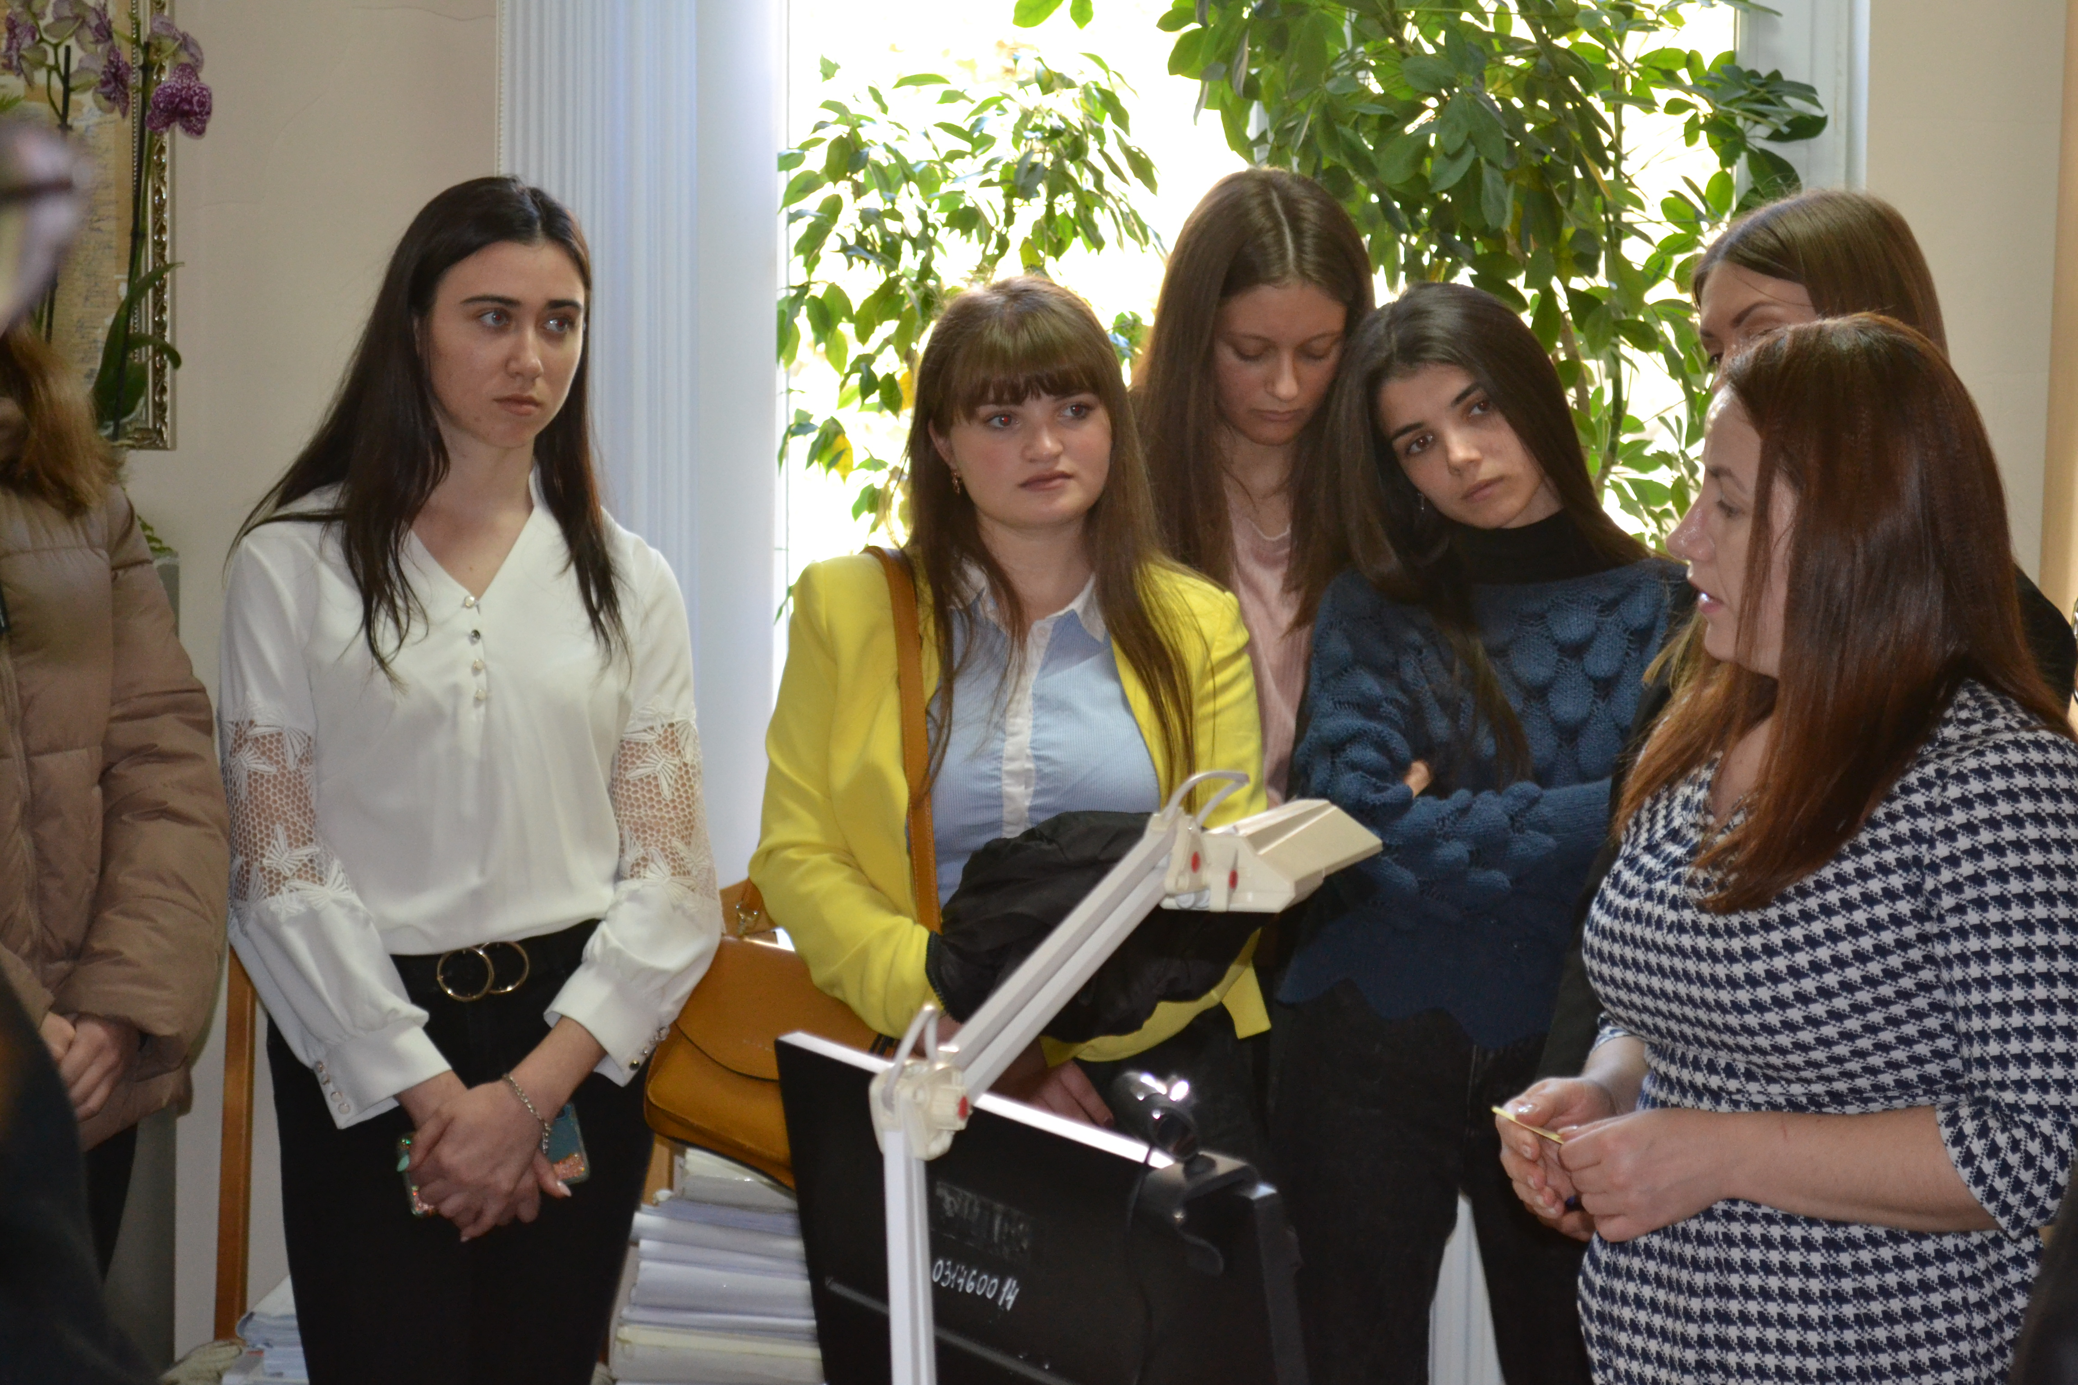
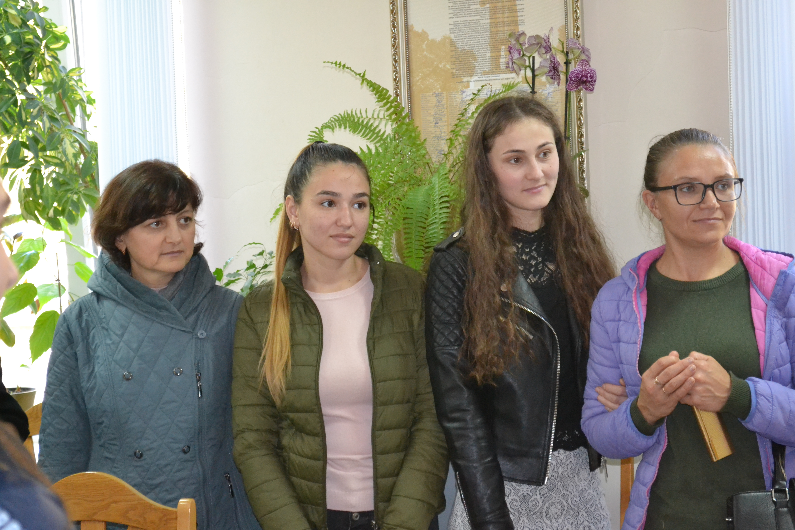
Acest eveniment permite vizitatorilor să înțeleagă mai bine drepturile și funcționarea sistemului judiciar, să acumuleze cunoștințe mai profunde despre sistemul judecătoresc a Republicii Moldova, locul și rolul Curții de Apel în acest sistem, cât și despre organizarea și desfășurarea proceselor judiciare, ca o modalitate de înfăptuire a justiției.
În cadrul vizitei studenții sunt ghidați de către angajații Curții într-un tur al clădirii, vizitînd subdiviziunile: Secția Evidență și Documentare Procesuală, Secția generalizare, sistematizare, monitorizare a practicii judiciare și relații publice, birourile judecătorilor, asistenților judiciari și grefierilor, camera de audieri pentru minori, dar și asistarea la ședințele de judecată.

Slide 7
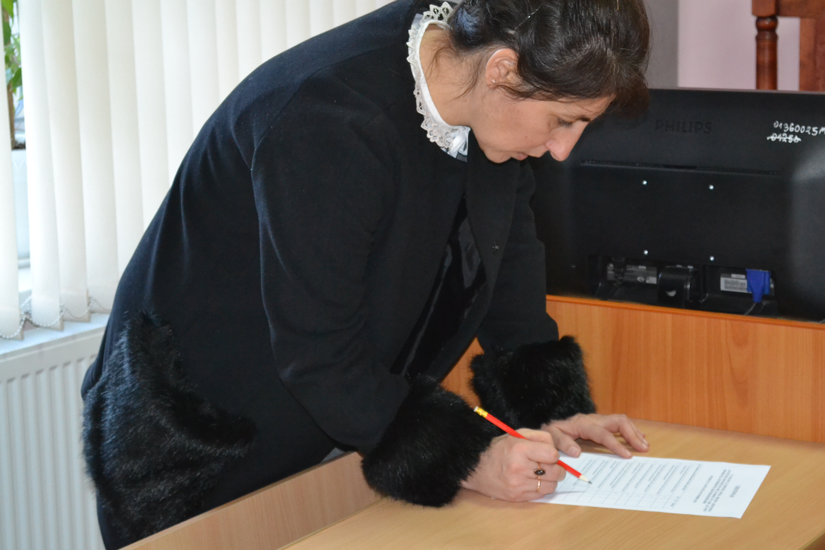
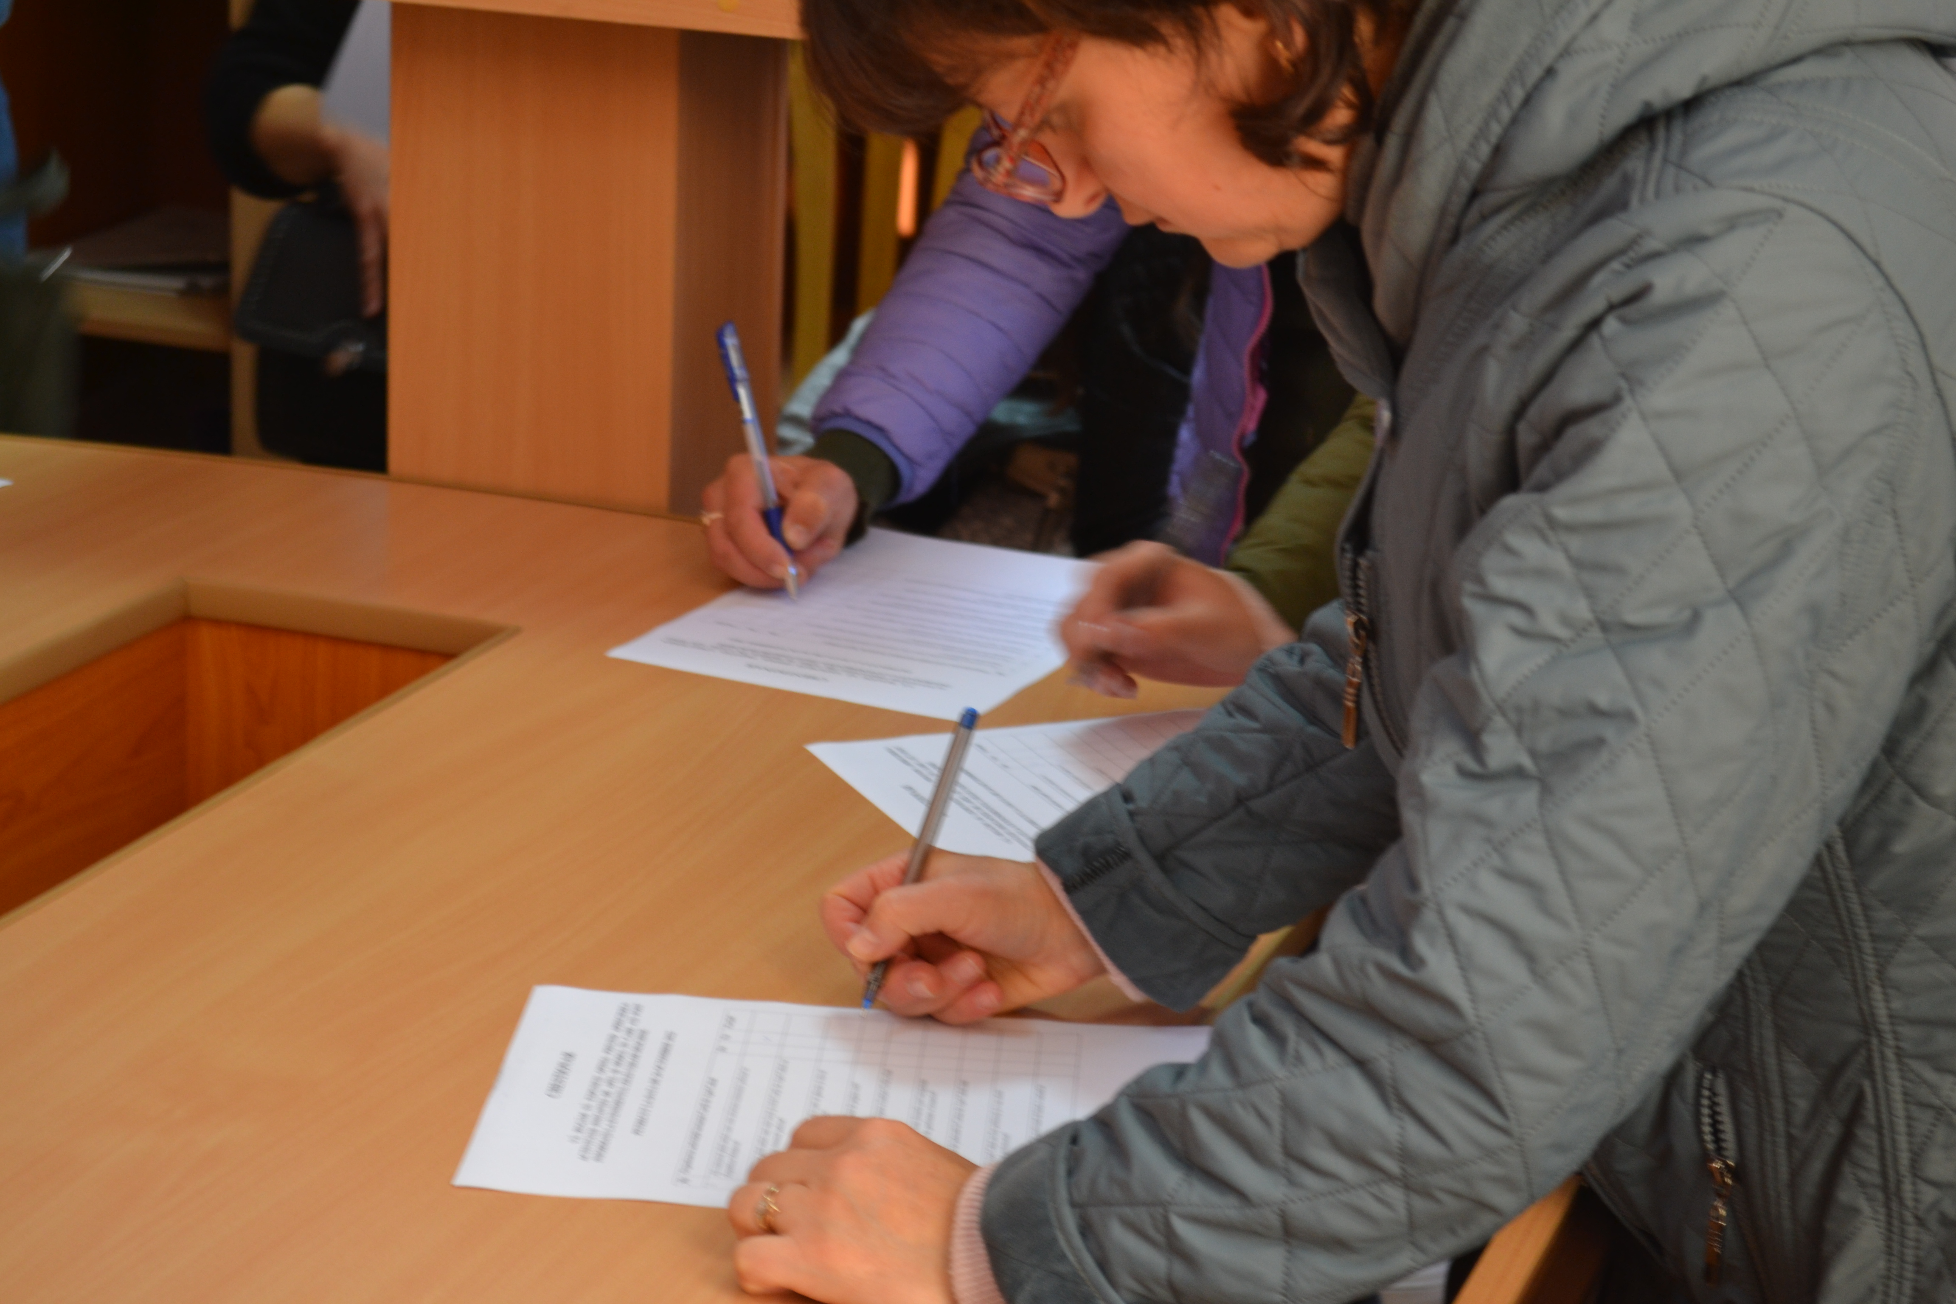
Vizita se încheie cu completarea chestionarului anonim prin care se apreciază evenimentul petrecut, utilitatea informației oferite, modul în care au fost informați despre evenimentul „Zilei Ușilor Deschise”.
Vizitatorii apreciază evenimentul organizat cu prilejul „Zilei Ușilor Deschise” la care își îmbogățesc cunoștințele privind structura sistemului judiciar, locul și rolul Curții de Apel Cahul ca instanță de apel în sistemul judiciar, funcționarea paginii web a instanței, Programul Integrat de Gestionare a Dosarelor, înregistrarea audio a ședințelor de judecată, motivarea pentru o carieră în sistemul judiciar etc.

Slide 8
Sondaj privind evaluarea gradului de satisfacție al justițiabililor privind activitatea Curții de Apel Cahul
Sondajul privind gradul de satisfacție al justițiabililor a fost realizat în perioada 17 octombrie - 17 noiembrie 2022 în incinta Curții de Apel Cahul. La dispoziția justițiabililor au fost puse pentru completare chestionarele pe suport de hârtie în limba de stat și limba rusă, totodată a fost organizată și completarea chestionarelor în formă electronică.
Scopul sondajului de a afla opinia justițiabililor privind aspectele activității Curții de Apel Cahul.
Potrivit rezultatelor sondajului, nivelul general de satisfacție cu calitatea serviciilor Curții de Apel Cahul sunt apreciate înalt, ce se confirmă prin ponderea înaltă apreciată de respondenți la nivel de 67% pentru nivelul de profesionalism.
Rezultatele sondajelor stau la baza elaborării planului de acțiuni pentru îmbunătățirea aspectelor problematice identificate de către respondenți.

Slide 9
Sondaj prin intermediul Programului Integrat de Gestionare a Dosarelor pentru indicatorul de performanță –
1.15. Angajamentul personalului instanței.
În luna noiembrie 2022 la Curtea de Apel Cahul a fost organizat sondaj cu angajații instanței prin intermediul Programului Integrat de Gestionare a Dosarelor pentru indicatorul de performanță – 1.15. Angajamentul personalului instanței.
Acest sondaj a permis analiza gradului de motivare și satisfacție a judecătorilor și personalului Curții de Apel Cahul cu referire la condițiile și mediul lucrativ.
Cunoașterea modului în care angajații percep locul lor de muncă și relațiile cu colegii este esențială pentru facilitarea dezvoltării organizaționale și a schimbării în cadrul instanței. Angajații loiali au un impact direct asupra performanței instanței de judecată. Totodată indicatorul reprezintînd un instrument de analiză a opiniei angajaților instanței privind motivarea și angajamentul personalului de a presta servicii de calitate.
Rezultatul sondajului a indicat nivelul de satisfacție a angajaților cu condițiile de activitate care le sunt create în cadrul Curții de Apel Cahul, precum și ne-a prezentat informații ce pot contribui la îmbunătățirea condițiilor de muncă, gradului general de satisfacție și calității serviciilor.
Întrebările formulate în chestionare au tins să identifice domenii de intervenție al managementului instituției precum și evaluarea condițiilor muncii și oportunităților de îmbunătățire. Nu în ultimul rând, angajații au putut să se expună asupra domeniilor care, în opinia lor, urmează a fi îmbunătățite.

Slide 10
Factorii motivatori al satisfacției angajaților.
Mediul de lucru, relațiile dintre angajați și conducerea instanței de judecată au un impact direct asupra performanței instanței de judecată.
Sondajul s-a desfășurat online iar chestionarul sondajului a inclus 27 întrebări la care angajații instanței au dat un răspuns.
Analiza rezultatelor sondajului ne indică că majoritatea angajaților sunt motivați prin munca interesantă și responsabilitate sporită. Totuși rezultatul sondajului ne indică și faptul că sunt și angajați (0,6% din 5,0%) care și-au manifestat insatisfacția cu referire la cum sunt tratați, condițiile, mediul de lucru și relații interpersonale.
Satisfacția este legată direct de realizare, recunoaștere, muncă interesantă, responsabilitate sporită. Acești factori sunt motivatori . Media scorurului satisfacției angajaților conform datelor ne indică :
 | Realizarea - 4,5 % din angajați cunosc ce se așteaptă de la ei, sunt informați despre performanța și rezultatele muncii lor.
Satisfacția 4,4 % din 5,0% | Munca - 4,5 % din angajați cunosc că munca pe care o fac este importantă și că sarcinile pe care le îndeplinesc contribuie substanțial la scopul comun.
 | Responsabilitatea - 4,1 % din angajați consideră că sunt liberi la exercitarea atribuțiilor de serviciu, sunt susținuți ți încurajați să-și dezvolte abilitățile la locul de muncă.
Insatisfacția este legată de politici și practici percepute ca fiind inechitabile, conducători incompetenți și inechitabili, relații interpersonale rele, condiții de muncă neplăcute, salarii percepute ca fiind inechitabile și nesiguranța la locul de muncă. Media scorurului insatisfacției angajaților conform datelor ne indică :
 | Conducătorul și relația cu acesta - 0,8 % din angajați consideră că nu sunt tratați toți egal și cu respect.
Insatisfacția 0,6% din 5,0% | Condiții de munca - 0,5 % angajați consideră că condițiile și mediul de lucru nu permit să exercite atribuțiile eficient
 | Relații interpersonal 0,4 % angajați spun că dacă au nevoie de ajutor nu se pot baza pe persoanele cu care lucrează și nu cooperează între ei.

